Slide 1
دماوند در نزدیکی ماست

Slide 2
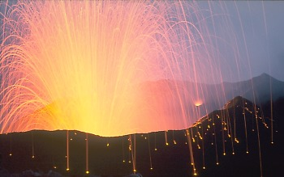
تعریف آتشفشان
آتش فشان ها، مكان هايي هستند كه به علل مختلف مواد مذاب درون زمين از آنجا بصورت قطعات سنگي جامد،گداخته،خاكستر و گازهاي آتش فشاني به سطح زمين فوران مي كنند.

Slide 3
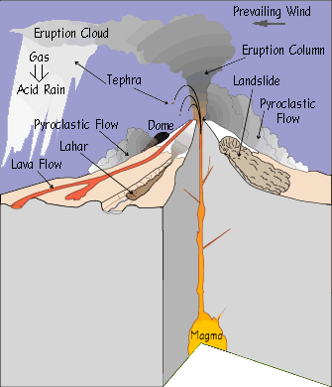
انواع آتشفشان
فعال
خفته
خاموش

Slide 4
پیش بینی فعالیت آتشفشان ها
فوران هاي آتش فشاني مهم معمولا به طور ناگهاني اتفاق نمي افتند بلكه با يكسري تغييرات محيطي متفاوت همراهند كه در ذيل به مهم ترين آن ها اشاره مي گردد:
افزايش فعاليت موضعي زمين لرزه ها همراه با صداي غرش قابل ثبت؛
تورم و بالا آمدن محل خروج مواد آتش فشاني همراه با تغيير شيب زمین؛
افزايش خروج آب از چشمه هاي آب گرم توأم با افزايش دماي آب چشمه ها؛
افزايش خروج بخار و گاز از شكاف هاي موجود در سطح زمين؛
ذوب شدن برف و یخ موجود در بالای آتشفشان؛
سفيد شدگي گياهان در شيب آتش فشان؛
افزايش ميزان تركيبات شيميايي گازهاي خروجي مانند اسيد سولفوريك.

Slide 5
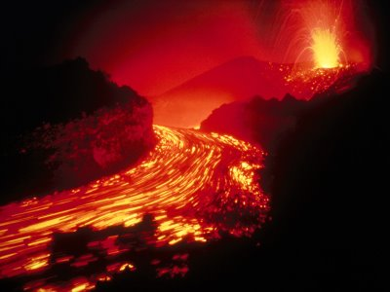
حوادث همراه با آتشفشان
مواد مذاب:
جریان های گل: حرارت حاصل از سقوط خاكستر و مواد داغ، موجب ذوب شدن برفها شده و سبب ايجاد جريان گلي يا لاهار مي شوند.
روانه های ابر سوزان: اين فوران ها مخلوطي از گازها و خاكستر داغ و ريزدانه تشكيل شده اند كه بسيار كشنده اند و به صورت ناگهاني تشكيل مي گردند.
فعالیت آذرآوری:
خاکستر آتشفشانی: مواد دانه ريز، سبك، نرم و شبيه به
پودر هستند و مي توانند مدت زمان طولاني در هوا بصورت
معلق بمانند.
باران های اسیدی:

Slide 6
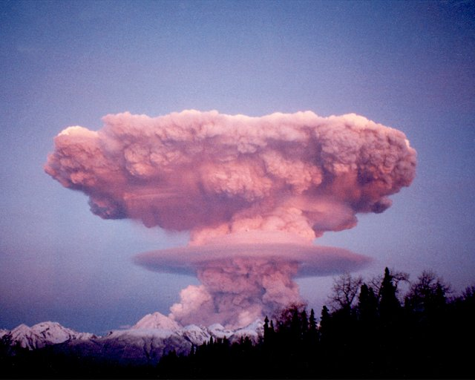
فوائد وجود آتش فشان ها
حاصلخيز بودن خاك زمين هاي اطراف آتش فشان ها و رواج كشاورزري و زراعت در اين مناطق
منبع اصلي تشكيل دهنده كاني ها جهت استفاده در ساختمان ها، جاده ها، عايق كاري و جواهر قيمتي

Slide 7
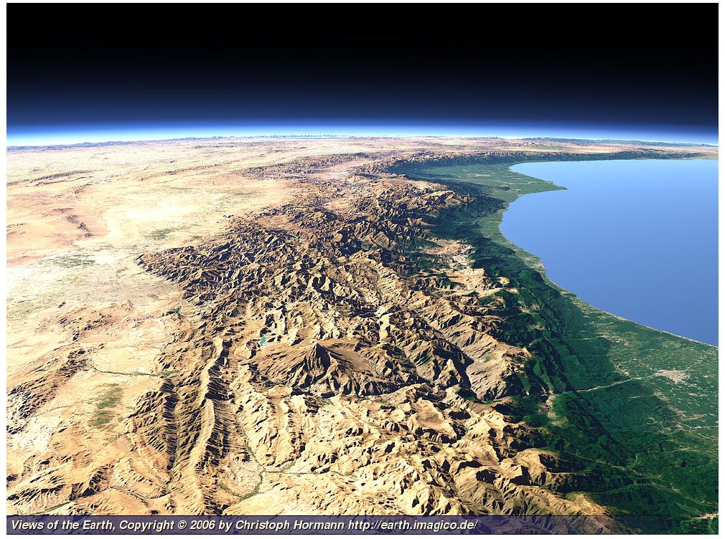

Slide 8
آتش فشان دماوند
موقعیت جغرافیایی نسبت به شهر تهران
ویژگی های آتش فشان دماوند
تهدید کنندگی آن برای شهر و شهروندان تهرانی

Slide 9
اقدامات ضروری جهت ایمنی در مقابل آتشفشان
قبل از آتشفشان
چنانچه در محدوده آتشفشانی زندگی می کنید همواره موارد زیر را در خانه داشته باشید:
3عدد فیلتر هوا و فیلتر روغن اضافه برای خودرو شخصی
3 عدد فیلتر اضافه برای سیستم تهویه خانه
یک رول پلاستیک بسته بندی برای پوشاندن کامپیوترها، لوازم الکتریکی جهت مراقبت از آنها در مقابل خاکستر و گرد و غبار
ذخیره آب و غذای اضطراری حداقل برای 3 روز

Slide 10
با سیستم های هشدار دهنده در منطقه و نوع آژیر آنها آشنا باشید؛
نقشه تخلیه اضطراری محله و شهر خود را از پیش آماده نمایید. بهتر است برای دور شدن از جریانهای مذاب به سمت ارتفاعات دورتر حرکت کنید؛
برای برقراری ارتباط بین افراد خانواده یک شماره خارج از شهر را داشته باشید؛
حتما در کیف نجات ماسک، عینک ایمنی و دستکش برای هریک از افراد خانواده، داشته باشید.

Slide 11
هنگام آتشفشان
به توصیه های مسئولین توجه کنید؛
کیف نجات را برداشته و منطقه را تخلیه کنید؛
سعی کنید به سمت اراضی بلندتر حرکت کنید تا اراضی پست؛
از فضاهای چوبی و قابل اشتعال دوری کنید؛
در هنگام تخلیه، اگر درون دره یا نزدیک به مسیل یا روی پل هستید بالادست را از نظر جاری بودن یا نبودن گدازه ها کنترل کنید؛

Slide 12
اگر امکانپذیر است پناهگاهی درون ساختمان پیدا کنید؛
کودکان را با خود درون ساختمان نگه دارید؛
برای وارد نشدن خاکستر همه درها و پنجره ها را بسته نگاه دارید و همه درزها و شکافها را ببندید؛
به طبقات بالایی بروید زیرا گل و لای و گازهای سمی به سمت پایین حرکت می کنند؛

Slide 13
بلوز آستین بلند، شلوار بلند و کلاه بپوشید؛
برای جلوگیری از تنفس خاکستر از ماسک یا دستمال خیس استفاده کنید؛
در صورت امکان برای مراقبت از چشم ها از عینک محافظ استفاده کنید؛
از تلفن فقط در شرایط اضطراری استفاده کنید و خطوط تلفن را بی جهت اشغال نکنید؛
چنانجه دارای بیماری قلبی و ریوی هستید، در صورتمشاهده علائم با پزشک خود مشورت کنید؛

Slide 14
کامپیوتر و لوازم الکترونیکی خود را پوشانده و از آنها استفاده نکنید؛
هواکش ها و خشک کن های لباس را روشن نکنید؛
تا پایان فوران وسیله نقلیه خود را خاموش نگاه دارید؛
در صورت لزوم استفاده از خودرو به علت لغزندگی خاکستر، با احتیاط حرکت کنید ؛

Slide 15
بعد از آتشفشان
در ساختمان بمانید و از طریق رادیو و تلویزیون از اطلاعات آتشفشان مطلع شوید؛
حداقل جابه جایی را داشته باشید و همچنان در و پنجره ها را بسته نگاه دارید؛
برای جلوگیری از عارضه های پوستی از لباسهای بلند و کلاه استفاده کنید؛
فعالیتهای خارج از ساختمان خود و کودکان را تا حد امکان محدود نمایید؛

Slide 16
درصورت الزام به خروج از ساختمان حتما از ماسک و عینک ایمنی استفاده کنید؛
آهسته ، بادقت و با چراغهای روشن رانندگی کنید؛
اگر در غبار زیاد رانندگی می کنید هر180کیلومترفیلتر روغن و هوا را عوض کنید؛
خاکستر را از روی بام پارو کنید، حتی 3 تا 4 اینچ هم وزن زیادی دارد؛
حیاط را آبپاشی کنید تا غبار و خاکستر بلند نشود؛

Slide 17
به همسایه های خود کمک کنید؛
از جاروبرقی برای جمع کردن گرد و غبار و سمباده برای پاک کردن خاکستر استفاده کنید؛
از مقداری آب و شوینده برای پاک کردن خاکستر ها استفاده کنید؛
درستی یا نادرستی برنامه و اقدامات خود را از طریق شماره های اضطراری کنترل کنید؛
برای پاکسازی خاکستر به توصیه های راهنما و مسئولین توجه کنید.

